Slide 1

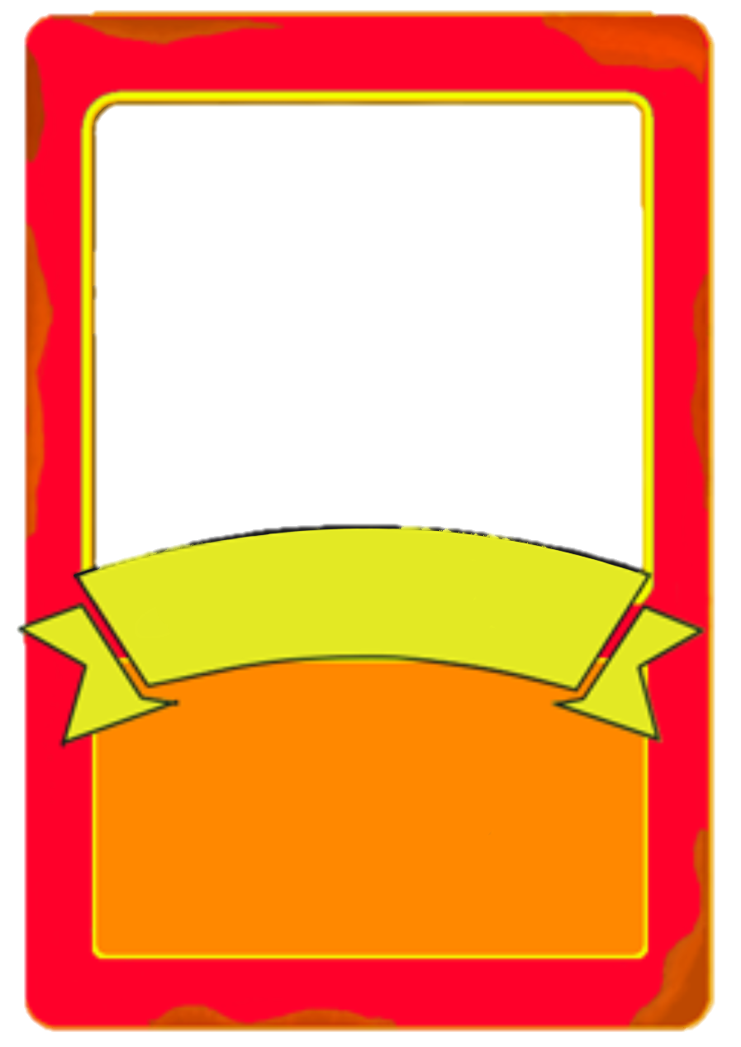

빨강 물리 /파랑 마법 /초록 회복 /갈색 기타
높이7.4
너비6.4

Slide 2


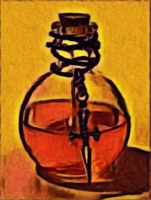
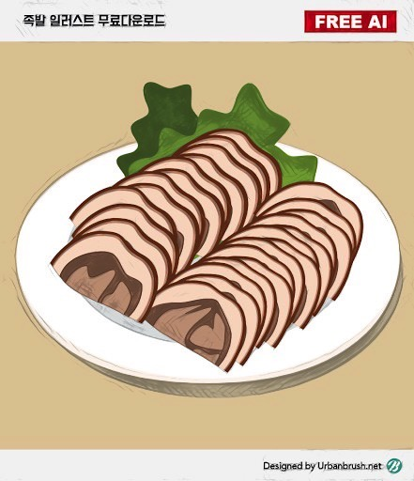
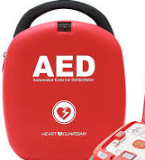


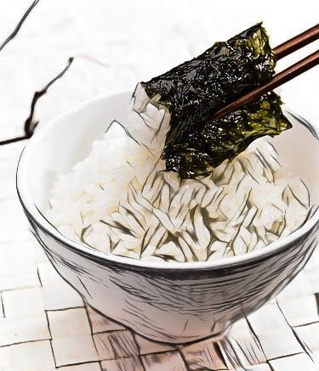
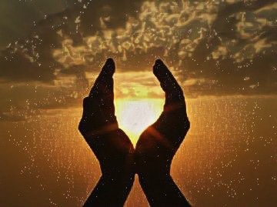
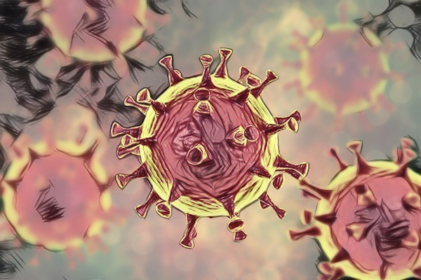
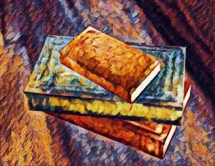
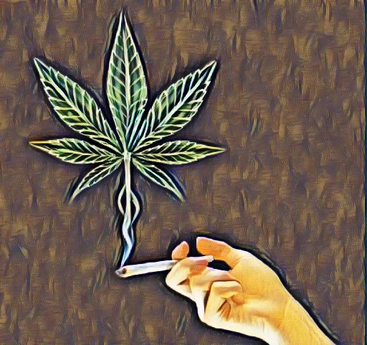
시험 전날의 두뇌
3일을 달인 물약
왕족발 大자
A E D
체력이
10증가합니다.
체력이
30증가합니다.
회복력이
20증가합니다.
사용 전의 체력이 10미만일 경우, 100
만큼 회복됩니다.
안 아픈 주사
한국인의 원동력
밥 심
회복의 손길
체력이
45증가합니다.
체력이
50증가합니다.
체력이
50증가합니다.
40의 체력이
증가합니다.
내성 생성체
지혜의 원천
Pain killer
체력이 0이 되어도,
1번 동안 죽지 않는 내성이 생깁니다.
회복력이
30증가합니다.
매 턴마다
15씩 체력 증가.
Notes:
1.
2.
3.
4.
5.
6.
7.
8.
9.
10.
11.
12.
13.
14.
15.

Slide 3
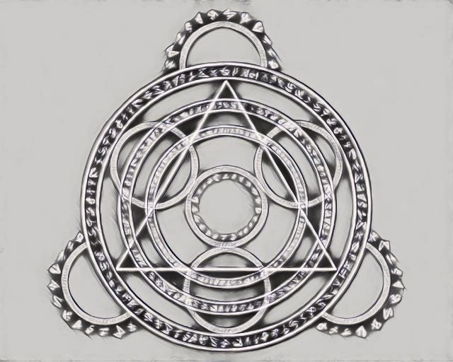
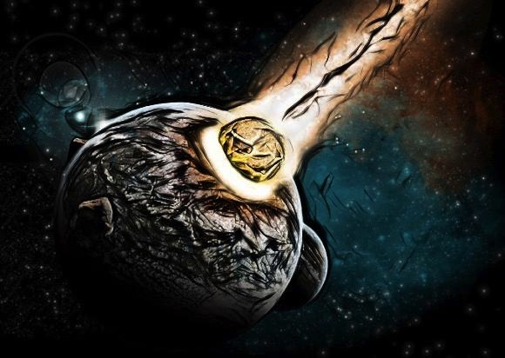
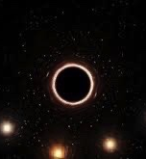
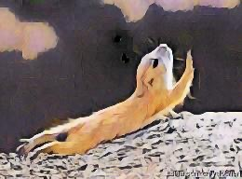

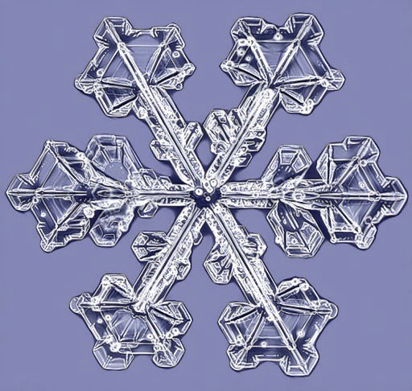
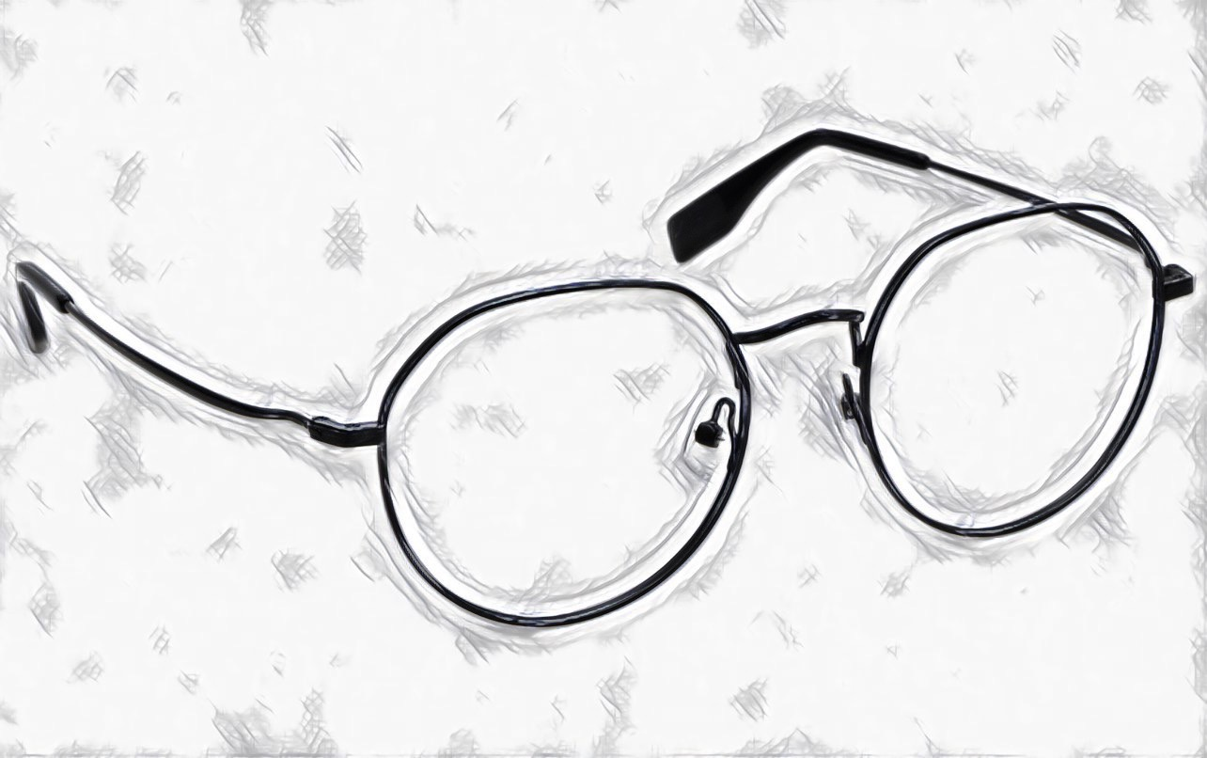
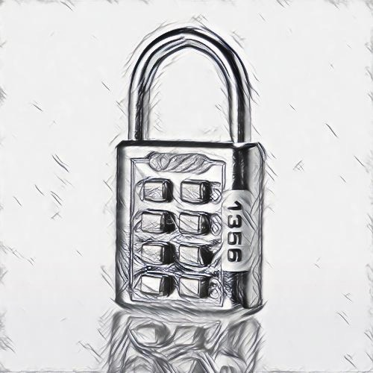
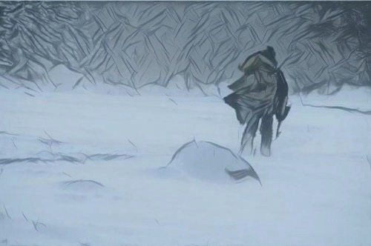
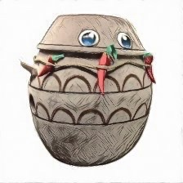
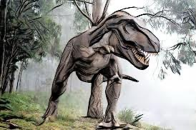

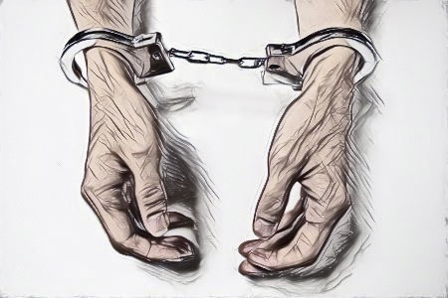
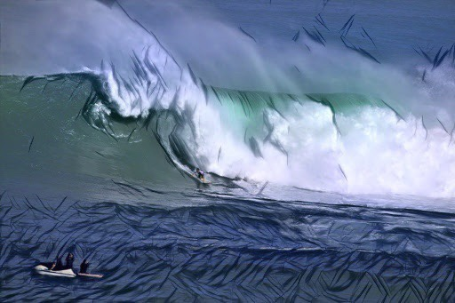
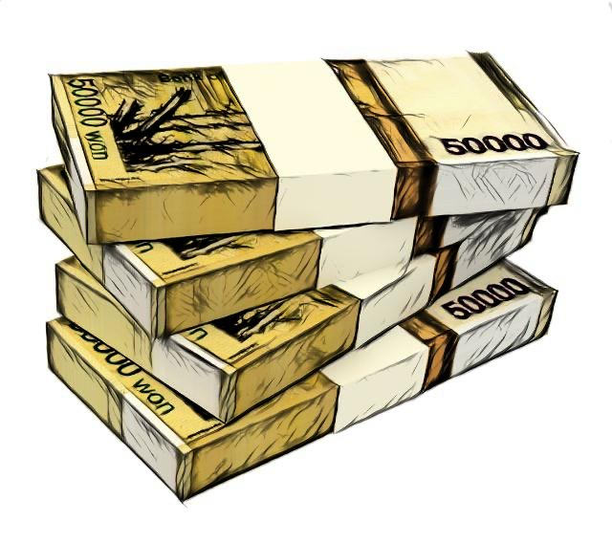
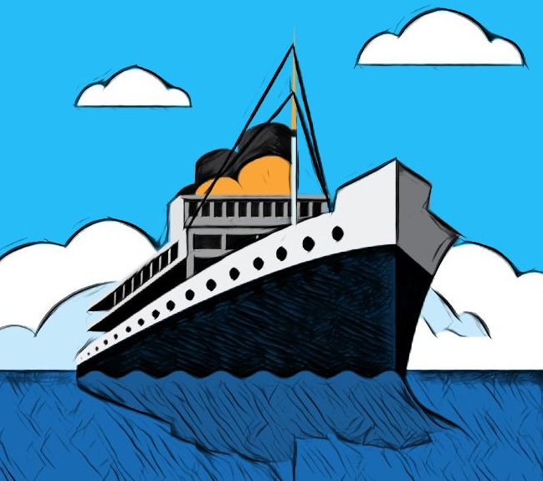
두뇌 풀가동
마 법 진
운 석 충 돌
블 랙 홀
승리의 염원
상대의 약점을
5초 동안
보여줍니다.
필드 위 모든 몬스터가 25의 데미지를 입습니다.
필드 위 모든 몬스터에게 40의 데미지를 입힙니다.
원하는 몬스터를 3 회 동안 필드에서 사라지게 합니다.
플레이어의 공격력이 10 증가합니다.
아이스 크리스탈
시험기간용 안경
견고한 자물쇠
송베리아 눈바람
공격 무효화
상대의
공격 데미지가
10 감소합니다.
상대의 약점을
10초 동안
보여줍니다.
필드 위
모든 몬스터의 공격이
1 회 제한됩니다.
필드 위
모든 몬스터에게 20의 데미지를 입힙니다.
상대의 공격을
무효화 시켜줍니다.
티라노의 발톱
어둠속의 빛
1심 사형선고
태평양쓰나미
MONEY
쇄 빙 선
필드 위 몬스터 중 랜덤으로 한 마리를 무찌릅니다.
어둠 속성의 몬스터에게 80의 데미지를 입힙니다.
필드 위 몬스터 중 원하는 몬스터를 무찌릅니다.
필드 위 모든 몬스터에게 50의 데미지를 입힙니다.
2000만원 획득!
(다양한 카드를
구매하세요)
얼음속성 몬스터에게 추가로 50의 데미지를 입힙니다.
Notes:
1. 정신 집중
2. 성기사의 검
3. TNT BOOM
4. 횃불
5. 아이스 에로우
6. 화염
7. 마법진
8. 아이스
9. 투시
10. 공격 잠금
11. 눈위의 방랑자
12. 김장독
13. 유저의 갈망 ; 공격력 증가
14. 운석 충돌
15.
16. ;유령몬스터에게 사용시 유리
17. ; 속박
18. ;불속성한테 사용시 유리
19. ; 게임 머니 주는 카드. 카드 보여주고 소멸
20. 쇄빙선 ; 얼음속성에게 사용시 유리
21. 블랙홀 ;공격무효화

